Slide 1
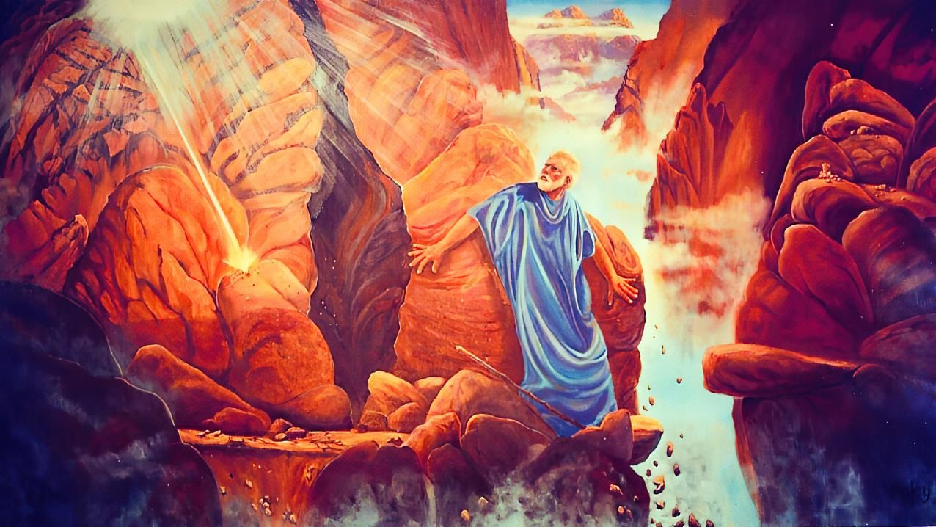
“ຂໍພຣະອົງຊົງສໍາແດງໃຫ້ເຫັນເຖິງສະຫງ່າຣາສີຂອງພຣະອົງເຖີດ”
ບົດຮຽນທີ 12 ສໍາລັບສະບາໂຕທີ 20, 2025

Slide 2
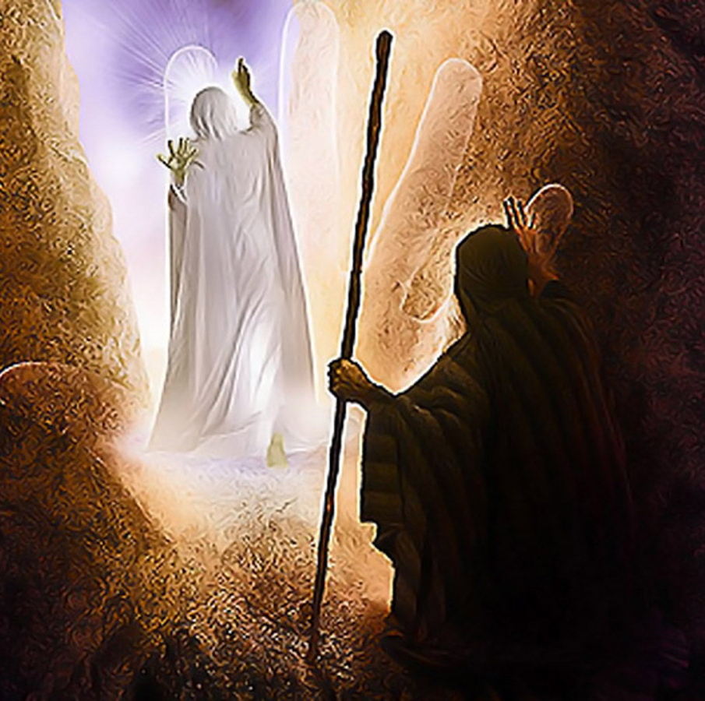
“ແລ້ວພຣະເຈົ້າຢາເວກໍ່ຍ່າງຜ່ານໂມເຊໄປພ້ອມທັງປະກາດວ່າ: ພຣະເຈົ້າຢາເວ ພຣະເຈົ້າຢາເວ ພຣະເຈົ້າອົງເຕັມໄປດ້ວຍຄວາມເມດຕາແລະເຕັມລົ້ນດ້ວຍພຣະຄຸນ ຜູ້ບໍ່ຮ້າຍງ່າຍ ແລະ ຜູ້ສໍາແດງຄວາມຮັກອັນໝັ້ນຄົງ ແລະ ສັດຊື່. ເຮົາຮັກສາພັນທະສັນຍາຂອງເຮົາຕະຫລອດໄປເຖິງພັນຊົ່ວເຊັ່ນຄົນ ທັງຍົກຜິດບາບໃຫ້ດ້ວຍ; ແຕ່ເຮົາບໍ່ອາດຈະລືມລົງໂທດລູກຫລານຂອງຜູ້ທີ່ໄດ້ເຮັດບາບຕໍ່ສູ້ເຮົາເຖິງສາມ ແລະ ສີ່ຊົ່ວເຊັ່ນຄົນ”
ອພຍ 34:6, 7

Slide 3

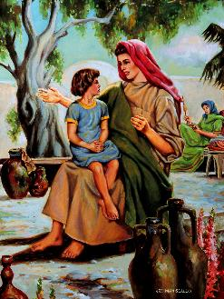
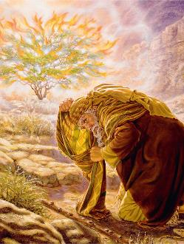

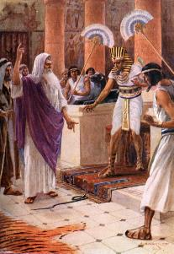
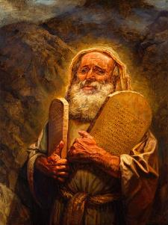

ພຣະເຈົ້າແລະໂມເຊກາຍມາເປັນເພື່ອສະໜິດຕໍ່ກັນຢ່າງບໍ່ມີຄວາມສົງໄສເລີຍວ່າ ເປັນຫຍັງ
ສິ່ງນີ້ບໍ່ໄດ້ເກີດຂຶ້ນພຽງຄໍ່າຄືນດຽວ. ມັນເກີດຂຶ້ນດ້ວຍຂະບວນການນ້ອຍໆກ່ອນ. ເລີ່ມຕັ້ງແຕ່ຊ່ວງໂມເຊເປັນເດັກນ້ອຍ, ຕອນທີ່ແມ່ຂອງລາວໄດ້ບອກກ່ຽວກັບພຣະເຈົ້າໃຫ້ລາວຟັງ.
ມິດຕະພາບຂອງພວກເຂົາແໜ້ນແຟ້ນຫລາຍຍິ່ງຂຶ້ນ ຈາກການພົບປະກັນຫລາຍຄັ້ງທີ່ພູເຂົາຊີນາຍ ແລະ ຍັງເຕີບໂຕຢ່າງຕໍ່ເນື່ອງ ຈົນເຖິງວັນທີ່ພຣະເຈົ້າໄດ້ໃຫ້ໂມເຊພັກຜ່ອນຈາກວຽກງານທັງໝົດ.
ບົດທີ 33 ແລະບົດທີ 34 ຂອງພຣະທໍາອົບພະຍົບໄດ້ບັນທຶກຊ່ວງເວລາພິເສດໃນຄວາມສໍາພັນອັນແໜ້ນແຟ້ນນັ້ນກໍ່ຄື: ໂມເຊໄດ້ຮ້ອງຂໍທີ່ຈະເຫັນສະຫງ່າຣາສີຂອງພຣະເຈົ້າ
ພຣະເຈົ້າ ແລະ ໂມເຊ:
  ການພົບປະ ກັບພຣະເຈົ້າ (ອພຍ 33:7-11)
  ການຮູ້ຈັກພຣະເຈົ້າໃຫ້ດີກວ່າເກົ່າ (ອພຍ 33:12-17)
ສະຫງ່າຣາສີຂອງພຣະເຈົ້າ:
  ຄວາມປາຖະໜາທີ່ຈະເຫັນສະຫງ່າຣາສີຂອງພຣະເຈົ້າ (ອພຍ 33:18-23)
  ນິມິດຂອງສະຫງ່າຣາສີຂອງພຣະເຈົ້າ (ອພຍ 34:1-28)
  ຜົນຈາກການໄດ້ເຫັນສະຫງ່າຣາສີຂອງພຣະເຈົ້າ (ອພຍ 34:29-35)

Slide 4

ພຣະເຈົ້າ
ແລະ
ໂມເຊ

Slide 5

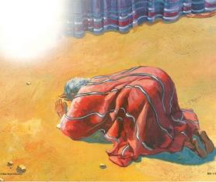
ການພົບປະກັບພຣະເຈົ້າ
ຄວາມສໍາພັນລະຫວ່າງພຣະເຈົ້າແລະໂມເຊ ຄ່ອຍໆແໜ້ນແຟ້ນຂຶ້ນ
ພຣະອົງຊົງເອີ້ນໂມເຊຈາກຟຸ່ມໄມ້ທີ່ລຸກໄໝ້
ໂມເຊໄດ້ເຫັນເຖິງວິທີທີ່ພຣະເຈົ້າໄດ້ຊົງທໍາລາຍຊາວເອຢິບ
He witnessed the parting of the Red Sea to free Israel
ໂມເຊເຝົ້າເບິ່ງພຣະເຈົ້າຊົງນໍາຊາວອິດສະຣາເອນໄປສູ່ພູເຂົາຊີນາຍ
ພວກເຂົາອາໄສຢູ່ນໍາກັນເປັນເວລາ 40 ມື້ທີ່ພູເຂົາຊີນາຍ
ຄວາມສໍາພັນຂອງພວກເຂົາໄດ້ເຕີບໂຕເພີ່ມຂຶ້ນເລື້ອຍໆ
ພຣະເຈົ້າຊົງດົນໃຈໃຫ້ໂມເຊຂຽນເລື່ອງລາວຂອງໂຢບ ແລະ ປະຖົມມະການ
“ຫລັງຈາກທີ່ໂມເຊໄດ້ເຂົ້າໄປໃນຫໍເຕັນແລ້ວ ໄດ້ມີເມກເປັນຮູບເສົາລອຍລົງມາ ແລະ ຢຸດຢູ່ທີ່ປະຕູເຂົ້າຫໍເຕັນ ແລະ ພຣະເຈົ້າຢາເວກໍ່ກ່າວແກ່ໂມເຊຈາກເສົາເມກນັັ້ນ” (ອພຍ 33:9)
ໂມເຊໄດ້ພົບກັບພຣະເຈົ້າໃນຫໍເຕັນ, ເຊິ່ງເປັນບ່ອນທີ່ໄດ້ລົມກັບພຣະເຈົ້າແບບໜ້າຕໍ່ໜ້າດັ່ງຄົນທີ່ກ່າວຕໍ່ເພື່ອນຂອງຕົນ (ອພຍ. 33:7-11).
ອະທິບາຍເພີ່ມ: ຄໍາວ່າ “ໜ້າຕໍ່ໜ້າ” ບໍ່ໄດ້ໝາຍຄວາມວ່າໂມເຊເຫັນໜ້າຂອງພຣະເຈົ້າ ແຕ່ໝາຍເຖິງການສົນທະນາທີ່ພວກເຂົາມີແມ່ນລື່ນໄຫລ, ສະໜິດ ຄືກັບເວົ້າຢູ່ຕໍ່ໜ້າກັນເຖິງວ່າໂມເຊຈະບໍ່ເຄີຍເຫັນໜ້າພຣະເຈົ້າກໍ່ຕາມ).
ໂມເຊໄດ້ກາຍມາເປັນຜູ້ທີ່ຊື່ສັດຕໍ່ພຣະເຈົ້າ (ຮລ. 3:5), ເປັນເໝືອນເຄື່ອງຈຸດໄຟທີ່ບໍ່ມີວັນດັບໃນຄວາມມືດ ແລະ ເປັນຜູ້ເຜີຍພຣະວັດຈະນະທີ່ເປັນແບບຢ່າງ

Slide 6


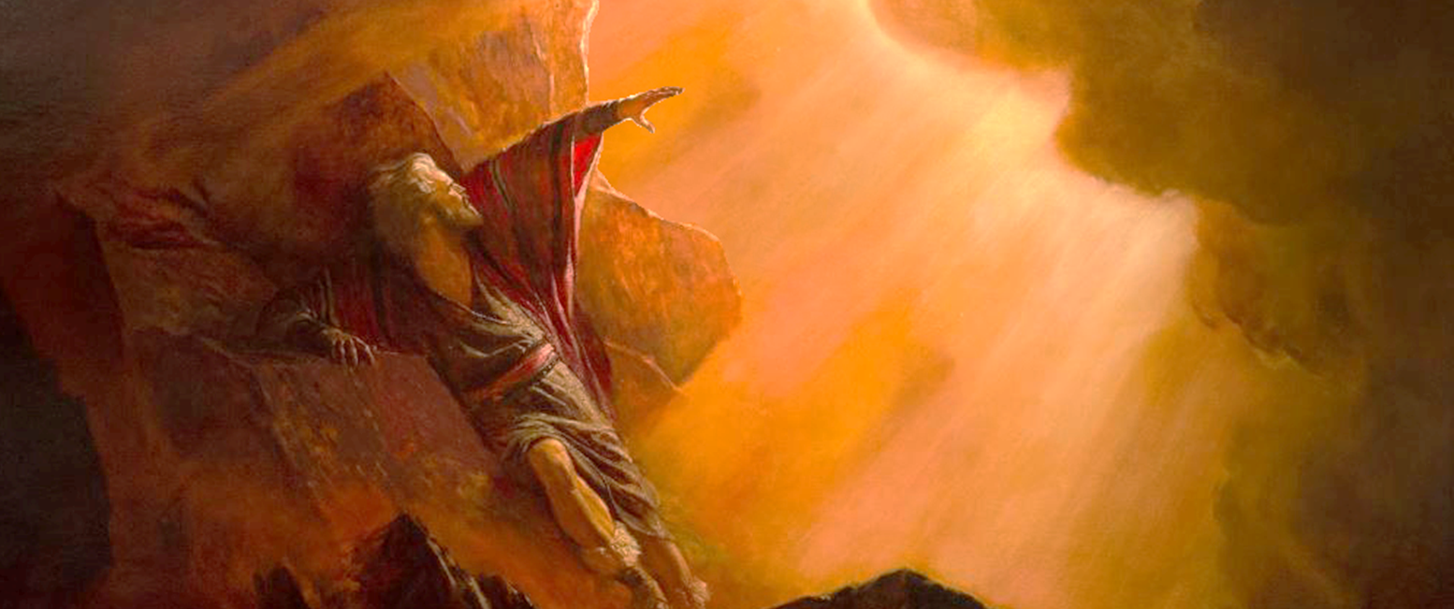
ຮູ້ຈັກກັບພຣະເຈົ້າໃຫ້ດີຂຶ້ນກວ່າເກົ່າ
“ບັດນີ້ຖ້າພຣະອົງພໍໃຈນໍາຂ້ານ້ອຍແທ້ແລ້ວ ຈົ່ງບອກແຜນການຂອງພຣະອົງໃຫ້ຂ້ານ້ອຍຮູ້ນໍາແດ່ທ້ອນ ເພື່ອວ່າຂ້ານ້ອຍຈະໄດ້ຮັບໃຊ້ພຣະອົງຕໍ່ໄປ ແລະ ສືບຕໍ່ເຮັດໃຫ້ພຣະອົງພໍໃຈນໍາຂ້ານ້ອຍຫລາຍຍິ່ງຂຶ້ນ.” (ອພຍ 33:13)
ຕອນພຣະອົງບອກກັບໂມເຊວ່າ ພຣະອົງຈະບໍ່ສະເດັດໄປທີ່ຄານາອານກັບພວກເຂົາ (ອພຍ. 33:1-3), ການສົນທະນາທີ່ໜ້າສົນໃຈກໍເກີດຂຶ້ນ (ອພຍ. 33:12-17 ):
ພຣະເຈົ້າ
ໂມເຊ
ພຣະເຈົ້າ
ໂມເຊ
ໂມເຊ
ພຣະເຈົ້າ
ພຣະອົງຮູ້ຈັກເຈົ້າ, ດີໃຈ ແລະ ພໍໃຈ ນໍາເຈົ້າ
ຖ້າເປັນດັ່ງນັ້ນ ຂໍພຣະອົງຊົງບອກແຜນການຂອງພຣະອົງໃຫ້ຂ້ານ້ອຍຮູ້ແດ່ທ້ອນ
ເຮົາຈະນໍາພາເຈົ້າໄປ ແລະ ເຈົ້າຈະໄດ້ຮັບການພັກຜ່ອນ
ຖ້າພຣະອົງບໍ່ນໍາພວກຂ້ານ້ອຍທັງຫລາຍໄປ ກໍຢ່າໃຫ້ພວກຂ້ານ້ອຍຍ້າຍອອກໄປຈາກທີ່ນີ້ເລີຍ
ຖ້າພຣະອົງບໍ່ມາກັບພວກຂ້ານ້ອຍ ໃຜຈະຮູ້ວ່າພຣະອົງພໍໃຈນໍາປະຊາຊົນຂອງພຣະອົງ
ເຮົາຈະເຮັດຕາມທີ່ເຈົ້າຂໍມາ ຍ້ອນວ່າເຮົາຮູ້ຈັກເຈົ້າດີ ແລະ ພໍໃຈນໍາເຈົ້າ
ໂມເຊໄດ້ໃຊ້ເວລາ 40 ວັນກັບພຣະເຈົ້າ, ໄດ້ຮັບພຣະບັນຍັດສິບປະການ ແລະ ຄໍາແນະນໍາໃນການສ້າງສະຖານນະມັດສະການ ຫລື ຫໍເຕັນ. ບັດນີ້ໂມເຊໄດ້ຢູ່ຕໍ່ໜ້າພຣະເຈົ້າອີກຄັ້ງໜຶ່ງ, ໄດ້ທູນຂໍ ວິງວອນແທນປະຊາຊົນ ແລະ ເບິ່ງຄືວ່າໂມເຊຈະຮູ້ຈັກກັບພຣະເຈົ້າເປັນຢ່າງດີ ເພາະໂມເຊໄດ້ສົນທະນາກັບພຣະອົງແບບຄຸ້ນເຄີຍ. ແລ້ວພວກເຮົາຄິດວ່າ ໂມເຊຄວນຈະຮູ້ຈັກກັບພຣະເຈົ້າແບບໃດ(ອພຍ. 33:13)? ພວກເຮົາຄິດວ່າ ພວກເຮົາຄວນຮູ້ຈັກກັບພຣະເຈົ້າແບບໃດ?

Slide 7

ສະຫງ່າຣາສີ
ຂອງພຣະເຈົ້າ

Slide 8


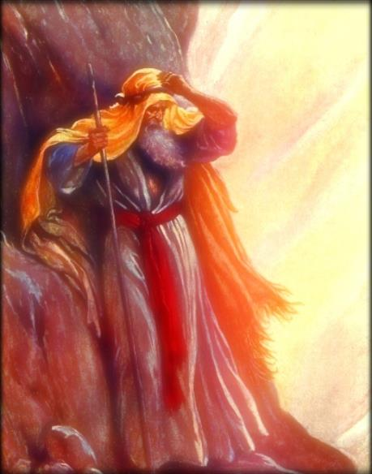
ຄວາມປາຖະໜາທີ່ຈະໄດ້ຮູ້ເຖິງສະຫງ່າຣາສີຂອງພຣະເຈົ້າ
“ແລ້ວໂມເຊກໍຮ້ອງຂໍວ່າ, ‘ຂໍຊົງໂຜດໃຫ້ຂ້ານ້ອຍໄດ້ເຫັນແສງສຸກໃສແຫ່ງສະຫງ່າຣາສີຂອງພຣະອົງແດ່ທ້ອນ.’ ” (ອພຍ 33:18)
ໂມເຊໄດ້ຮ້ອງຂໍວ່າ: ຂໍພຣະອົງໃຫ້ຂ້ານ້ອຍໄດ້ເຫັນ...ສະຫງ່າຣາສີຂອງພຣະອົງ (ອພຍ. 33:18)
ພຣະອົງໄດ້ຕອບວ່າ: ເຮົາຈະໃຫ້ເຈົ້າໄດ້ເຫັນຄຸນງາມຄວາມດີທັງໝົດຂອງເຮົາ(ອພຍ. 33:19)
ສະຫງ່າຣາສີຂອງພຣະອົງຄື ຄຸນງາມຄວາມດີ, ກໍ່ຄືລັກສະນະນິໄສຂອງພຣະອົງ
ສິ່ງທີ່ພຣະອົງສໍາແດງໃຫ້ໂມເຊເຫັນກໍ່ຄື ລັກສະນະນິໄສຂອງພຣະອົງ (ອພຍ. 34:6-7)
ທ່ານນາງເອເລັນຈີໄວ້ ໄດ້ກ່າວເສີມວ່າ; ສະຫງ່າຣາສີຂອງພຣະອົງຍັງລວມໄປເຖິງການເສີມກໍາລັງໃຫ້ກັບບຸດຂອງພຣະອົງ ກໍ່ຄືຜູ້ຄົນໃນຄວາມເຊື່ອ, ການຍອມຮັບຄົນບາບທີ່ກັບໃຈ ແລະ ການຈັດຕຽມທຸກສິ່ງທີ່ຈໍາເປັນສໍາລັບການປ່ຽນແປງຂອງມະນຸດ.
ດັ່ງນັ້ນ “ສະຫງ່າຣາສີ” ຂອງພວກເຮົາກໍ່ຄືການສະທ້ອນພຣະລັກສະນະຂອງພຣະເຈົ້າໃນຊີວິດຂອງພວກເຮົາ (2 ຄລທ. 1:12; 3:18).
ເມື່ອພວກເຮົາເບິ່ງໄປທີ່ໄມ້ກາງແຂນ, ພວກເຮົາມີການເປີດເຜີຍທີ່ຍິ່ງໃຫຍ່ທີ່ສຸດ ກ່ຽວກັບສະຫງ່າຣາສີຂອງພຣະອົງ ນັ້ນກໍ່ຄື ຄຸນຄວາມດີຂອງພຣະອົງ

Slide 9

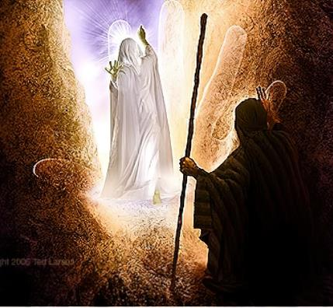
ນິມິດຂອງສະຫງ່າຣາສີຂອງພຣະເຈົ້າ
“ແລ້ວພຣະເຈົ້າກໍຍ່າງຜ່ານໂມເຊໄປພ້ອມທັງປະກາດວ່າ ພຣະເຈົ້າຢາເວ ພຣະເຈົ້າຢາເວ ພຣະເຈົ້າອົງເຕັມໄປດ້ວຍຄວາມເມດຕາ ແລະ ເຕັມລົ້ນດ້ວຍພຣະຄຸນ ຜູ້ບໍ່ຮ້າຍງ່າຍ ແລະ ຜູ້ສໍາແດງຄວາມຮັກອັນໝັ້ນຄົງແລະສັດຊື່” (ອພຍ 34:6)
ພຣະເຈົ້າຊົງສໍາແດງສະຫງ່າຣາສີຂອງພຣະອົງໃຫ້ແກ່ໂມເຊໃນຄັ້ງທີ 7 ຕອນທີ່ລາວໄດ້ຂຶ້ນໄປທີ່ພູເຂົາຊີນາຍ. ໂມເຊໄດ້ປາກົດຕົວຕໍ່ພຣະເຈົ້າໃນຕອນໃດ ແລະ ເພື່ອຫຍັງ?
1
2
3
4
5
6
7
ເພື່ອຮັບເອົາຮາກຖານແຫ່ງພັນທະສັນຍາ (ອພຍ. 19:3-7)
ເພື່ອເປັນການຕອບສະໜອງຕໍ່ປະຊາຊົນ ແລະ ຮັບຄໍາແນະນໍາກ່ຽວກັບການສະແດງສະຫງ່າຣາສີຂອງພຣະເຈົ້າ (ອພຍ. 19:8-14)
ເພື່ອຮັບຄໍາສັ່ງໃໝ່ (ອພຍ. 19:20-25)
ເພື່ອຮັບກົດບັນຍັດທີ່ເສີມສ້າງເຊິ່ງກັນແລະກັນ (ອພຍ. 20:21; 24:3)
ເພື່ອຮັບເອົາພຣະບັນຍັດສິບປະການທີ່ຂຽນຂຶ້ນໂດຍນິ້ວມືຂອງພຣະອົງ ແລະ ແບບແຜນຂອງຫໍເຕັນສັກສິດ (ອພຍ. 24:12, 18; 32:15)
ເພື່ອວິງວອນຂໍການອະໄພຄວາມບາບຂອງການຫລົງສ້າງຮູບເຄົາລົບງົວຄໍາ(ອພຍ. 32:30)
ເພື່ອພຣະເຈົ້າຈະໄດ້ຊົງສໍາແດງສະຫງ່າຣາສີຂອງພຣະອົງ ແລະຮັບແຜ່ານຈາລຶກໃໝ່ທີ່ມີພຣະບັນຍັດສິບປະການ (ອພຍ. 34:1-5)
ນິມິດແຫ່ງສະຫງ່າຣາສີຂອງພຣະເຈົ້າ ເປັນການປະກາດເຖິງພຣະລັກສະນະຂອງພຣະອົງເອງ (ອພຍ. 34:6-7). ເມື່ອໂມເຊໄດ້ເຫັນຄວາມຮັກຂອງພຣະເຈົ້າແບບຊ່ວງເວລານັ້ນ ລາວກໍ່ໄດ້ກົ້ມຂາບນະມັດສະການ(ອພຍ 34:8; 1 ຢຮ 4:19). ໃນທີ່ສຸດພຣະເຈົ້າກໍ່ໄດ້ສືບຕໍ່ພັນທະສັນຍາອີກຄັ້ງ ແລະ ໃຫ້ອະໄພແກ່ຊາວອິດສະຣາເອນໃນເລື່ອງການສ້າງຮູບງົວຄໍານັ້ນ

Slide 10

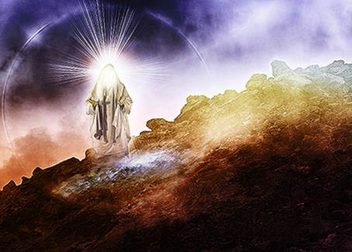
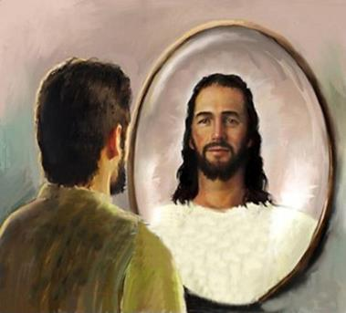
ຜົນຈາກການໄດ້ເຫັນສະຫງ່າຣາສີຂອງພຣະເຈົ້າ
“ເມື່ອໂມເຊຖືແຜ່ນຫີນທີ່ບັນຈຸກົດບັນຍັດສິບປະການລົງມາຈາກພູເຂົາຊີນາຍ ເພິ່ນບໍ່ໄດ້ຮູ້ເມື່ອວ່າ ໜ້າຂອງຕົນສ່ອງແສງເຫລື້ອມ ເພາະຕົນໄດ້ກ່າວກັບພຣະເຈົ້າ (ອພຍ 34:29)
ໂມເຊເຄີຍສົນທະການກັບພຣະເຈົ້າແບບ “ໜ້າຕໍ່ໜ້າ” ກ່ອນໜ້ານັ້ນແລ້ວ, ແຕ່ວ່າຄັ້ງນີ້ ໃບໜ້າຂອງລາວມີແສງເປັ່ງປະກາຍ. ເປັນຫຍັງຈຶ່ງເປັນແບບນີ້? ແລະ ການປ່ຽນແປງຄັ້ງນີ້ຍັງຄົງດໍາເນີນຕໍ່ໄປ ເປັນໄລຍະຍາວ (ອພຍ . 34:34-35).
ຕອນນີ້ໂມເຊໄດ້ຮູ້ຈັກກັບພຣະເຈົ້າຫລາຍຂຶນ. ມິດຕະພາບຂອງລາວເຕີບໂຕເຕັມທີ່. ລາວໄດ້ຕະໜັກເຖິງສະຫງ່າຣາສີຂອງພຣະເຈົ້າ ແລະໄດ້ຖືກປ່ຽນໂດຍສະຫງ່າຣາສີຂອງພຣອົງ.
ເພື່ອສະທ້ອນເຫດການນີ້, ອຈ ໂປໂລໄດ້ຊວນໃຫ້ພວກເຮົາຮຽນຮູ້ຈາກໂມເຊ ໃນການຕະໜັກເຖິງສະຫງ່າຣາສີຂອງພຣະອົງ ທີ່ຈະປ່ຽນແປງພວກເຮົາໄປໃນແບບທີ່ພຣະອົງຢາກໃຫ້ພວກເຮົາເປັນ (2 ຄລທ 3:12-18).
ໂມເຊແມ່ນແບບຢ່າງທີ່ສະແດງໃຫ້ເຫັນວ່າ ພຣະເຈົ້າຊົງເຮັດຫລາຍໆສິ່ງເພື່ອພວກເຮົາໄດ້, ຖ້າວ່າພວກເຮົາຍອມໃຫ້ພຣະອົງປ່ຽນແປງນິໄສຂອງພວກເຮົາ ແລະ ຫລໍ່ຫລອມພວກເຮົາ ໃຫ້ກາຍເປັນສາວົກຂອງພຣະອົງ.

Slide 11

EGW (In Heavenly Places, August 22)
“ພວກເຮົາຄິດວ່າພຣະເຈົ້າຈະຊົງຕໍາໜິໂມເຊເລື່ອງຄວາມທະນົງໂຕຂອງລາວຫລືບໍ່? ບໍ່ເລີຍ, ໂມເຊບໍ່ໄດ້ຮ້ອງຂໍໃນເລື່ອງນີ້ດ້ວຍຄວາມຢາກຮູ້ຢາກເຫັນ, ລາວມີເປົ້າໝາຍຢູ່ໃນໃຈ, ລາວເຫັນວ່າບໍ່ສາມາດເຮັດວຽກງານຂອງພຣະເຈົ້າໄດ້ດ້ວຍກໍາລັງຂອງຕົນ. ລາວຮູ້ວ່າຖ້າວ່າລາວສາມາດເບິ່ງເຫັນສະຫງ່າຣາສີຂອງພຣະເຈົ້າໄດ້ຢ່າງຊັດເຈນ ລາວຈະສາມາດກ້າວໄປຂ້າງໜ້າໃນການເຮັດພັນທະກິດອັນສໍາຄັນນີ້ໄດ້. ບໍ່ແມ່ນດ້ວຍກໍາລັງຂອງຕົນເອງ ແຕ່ແມ່ນດ້ວຍກໍາລັງຂອງອົງພຣະຜູ້ເປັນເຈົ້າ ຜູ້ຊົງຣິດທານຸພາບ ຈິດວິນຍານທັງໝົດຂອງລາວ ແມ່ນປາຖະໜາທີ່ຈະຮູ້ຈັກກັບພຣະເຈົ້າຫລາຍຂຶ້ນອີກ. ເພື່ອທີ່ຈະໄດ້ຮັບຮູ້ເຖິງການສະຖິດຢູ່ຂອງພຣະເຈົ້າ ໃນທຸກໆສະຖານະການ ບໍ່ວ່າຈະສຸກເສີນ ຫລື ສັບສົນ. ບໍ່ແມ່ນໂມເຊເຫັນແກ່ໂຕ ຫລື ທະນົງໂຕທີ່ຢາກຈະເຫັນສະຫງ່າຣາສີຂອງພຣະເຈົ້າ ແຕ່ເປົ້າໝາຍຂອງລາວກໍຄື ຄວາມປາຖະໜາທີ່ຈະຖວາຍກຽດແກ່ພຣະຜູ້ສ້າງຂອງລາວ ໃຫ້ດີຍິ່ງຂຶ້ນ.

